Slide 1
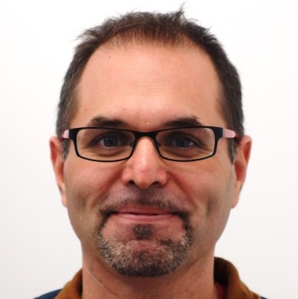
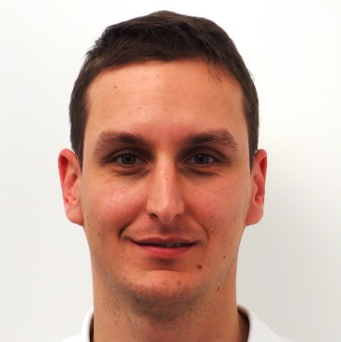
Design Thinking módszertan
Buday Balázs
Product Owner / DT Coach
Juhász Dániel
UI Designer / DT Coach

Slide 2
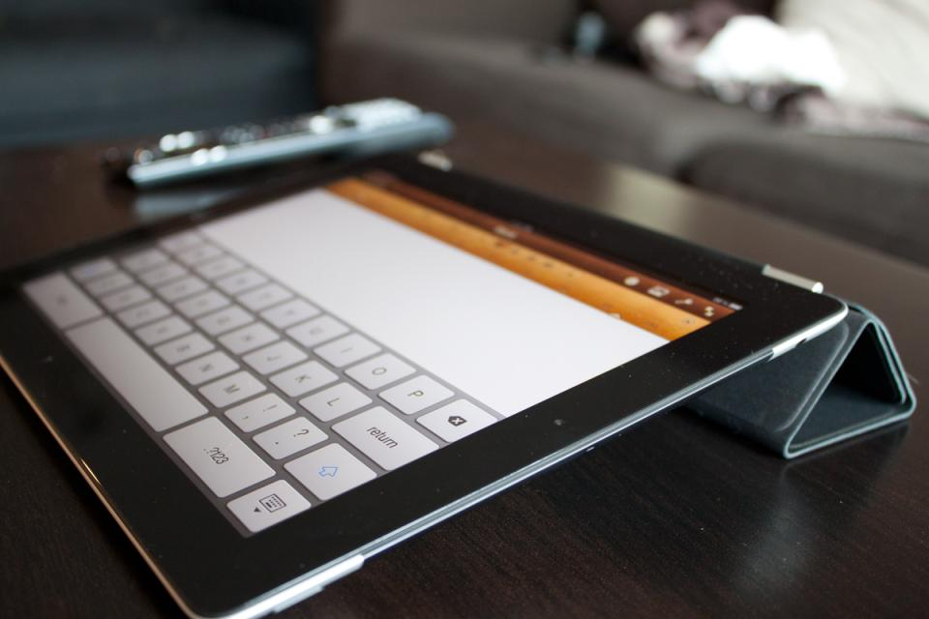
Az SAP megoldásokat több, mint 261,000 vállalat használja, a világ pénzügyi tranzakcióinak több, mint 63%-t érintve.

Slide 3
Az SAP ügyfelei készítik és támogatják a világ gyógyászati eszközeinek a 66%-t.

Slide 4
Az SAP ügyfelei állítják elő a világ söreinek 72%-t.

Slide 5
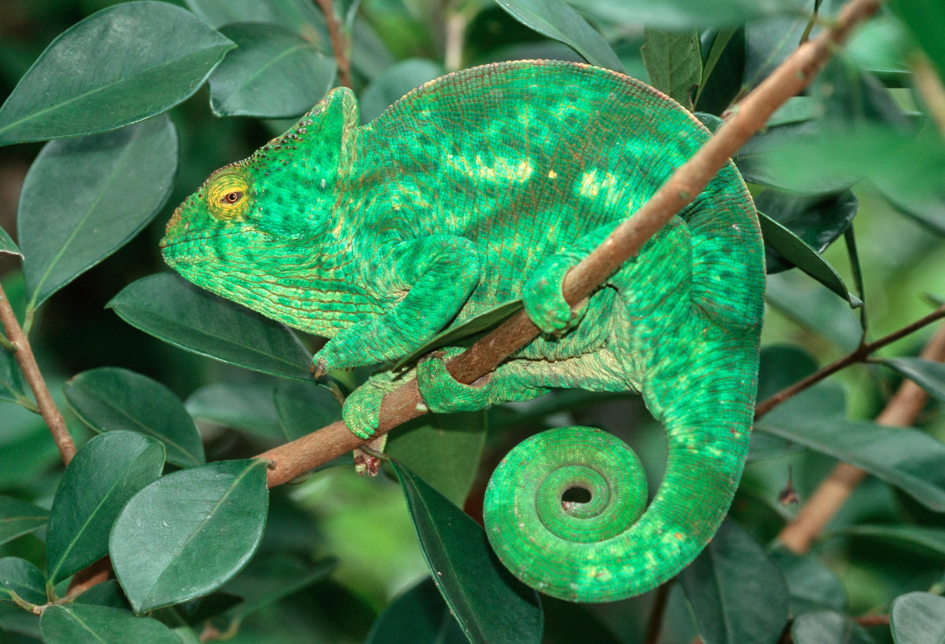
Változások, kihívások
Új generáció a döntéshozók között: 71% számára a felhasználói élmény számít*
Új elvárás:“Consumer Grade”
Üzleti funkciók vs. hatékonyság
*Harvard Business Review 2014

Slide 6
A DESIGN THINKING célja
Innovatív megoldások
előállítása komplex problémákra a megfelelő
CSAPAT, TÉR és LÉPÉSEK segítségével.

Slide 7
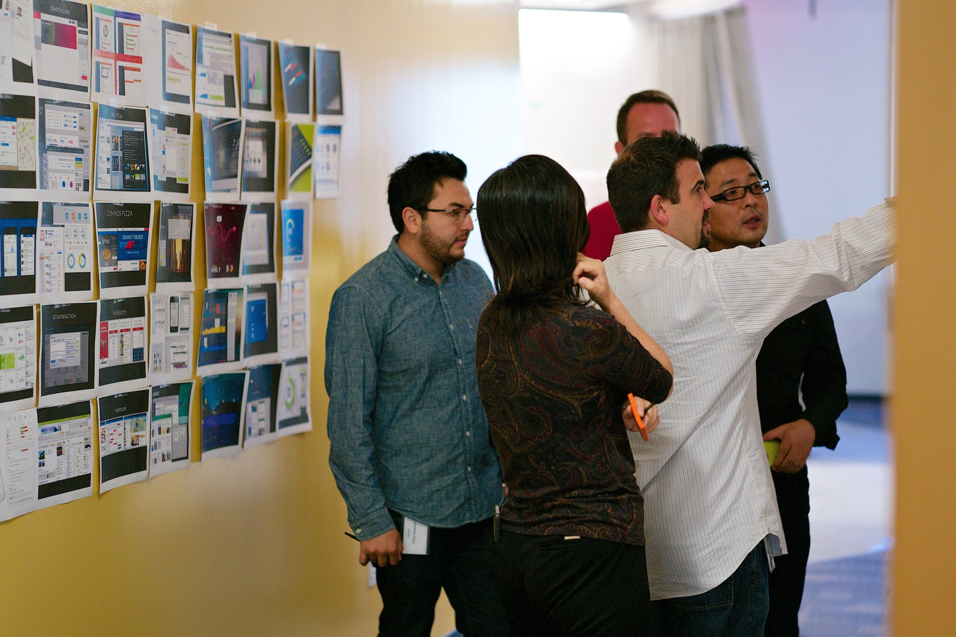
A DT Csapat
Max 5-6 fős
Multidiszciplináris
Összeillő személyiségek
Coach
Dedikált idő

Slide 8
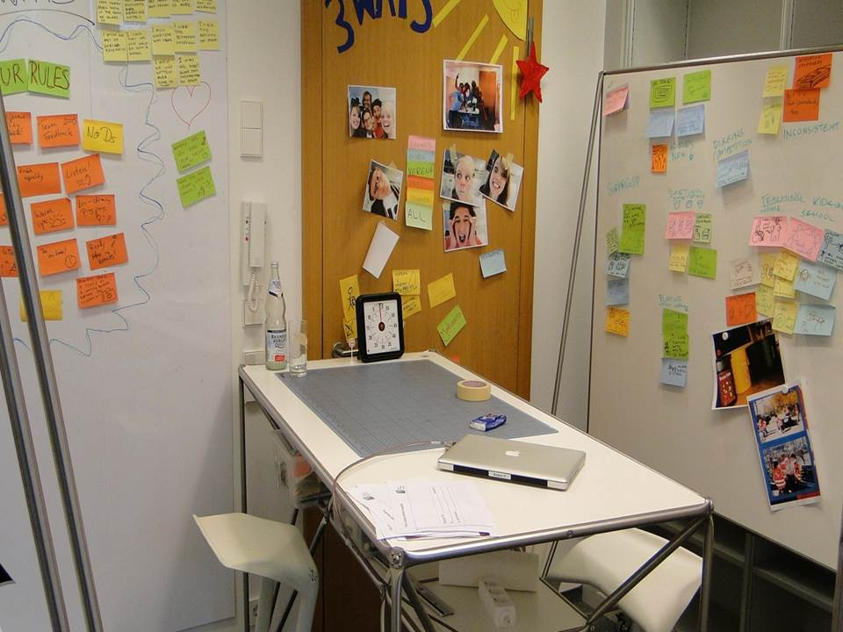
A DT szoba
Dedikált helyiség
Infó a falakon
Játékos, inspiráló
Állóhelyek
Minden mozgatható

Slide 9
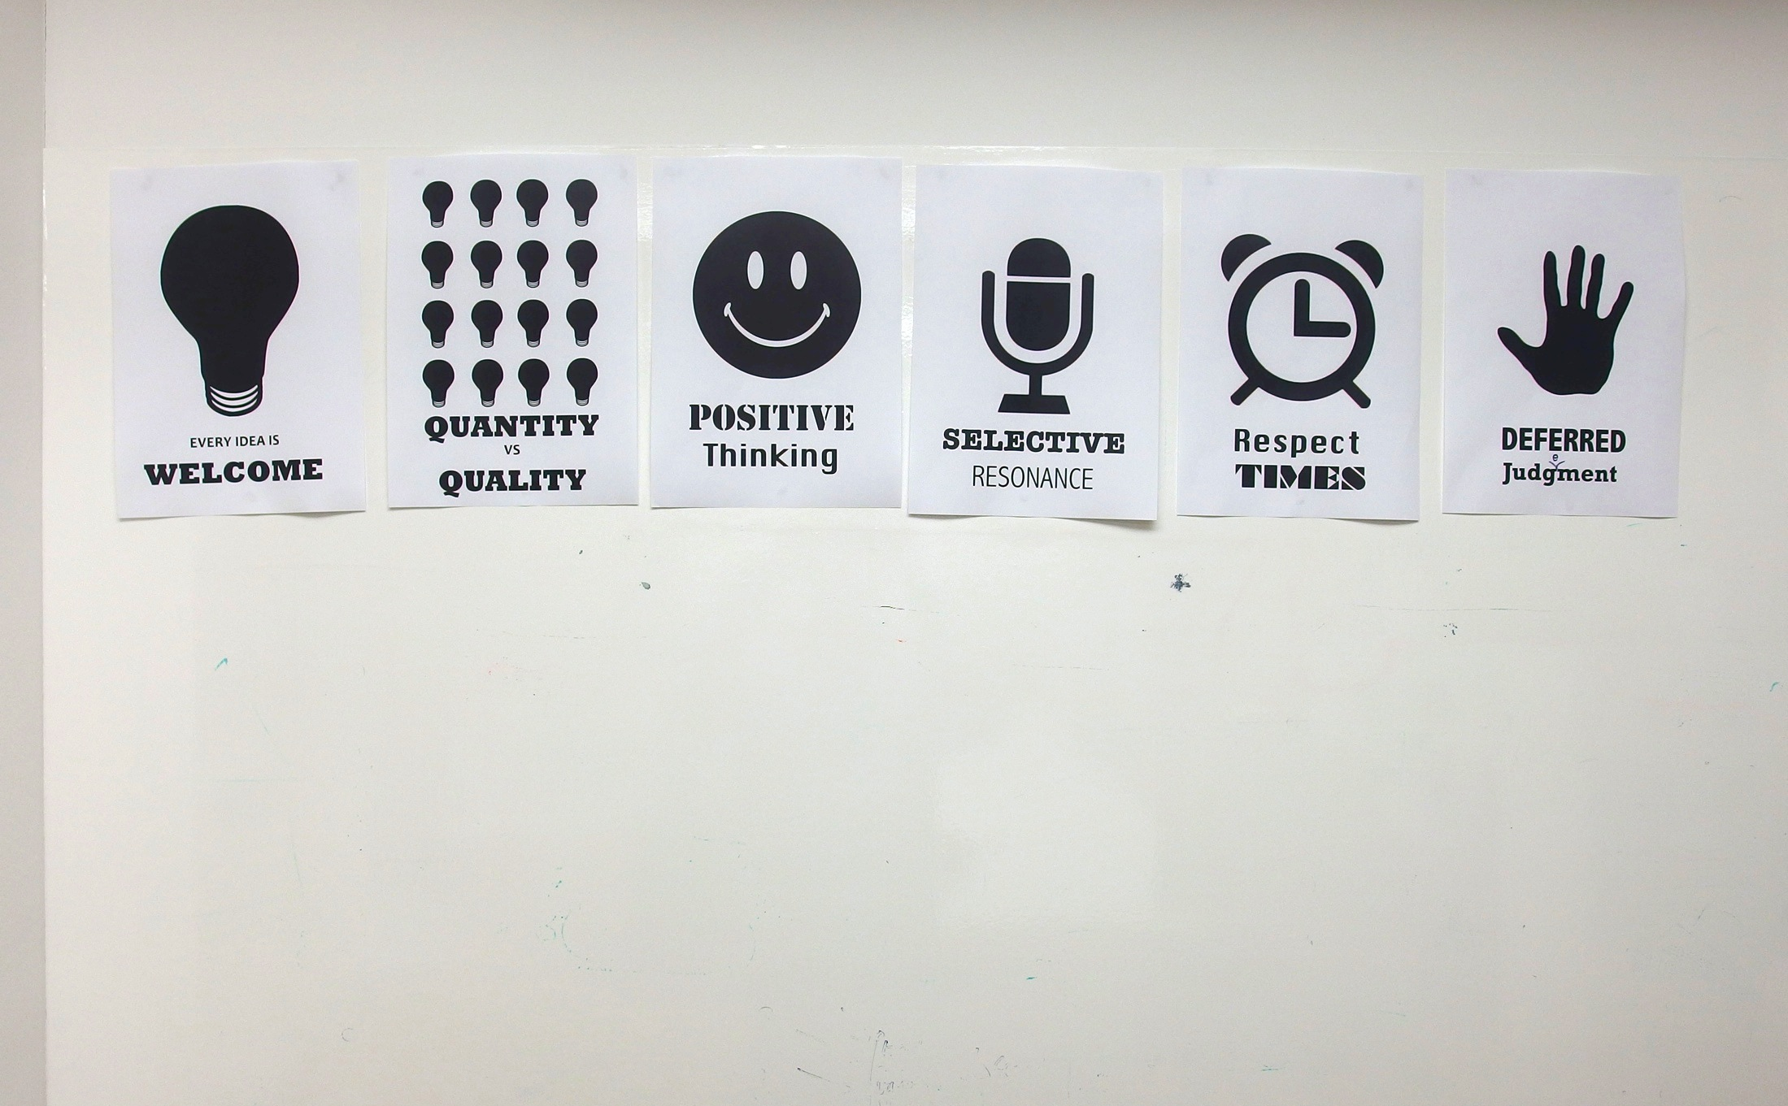
A DT szabályai
Vizuális
Elég rámutatni
Állandó támpont

Slide 10
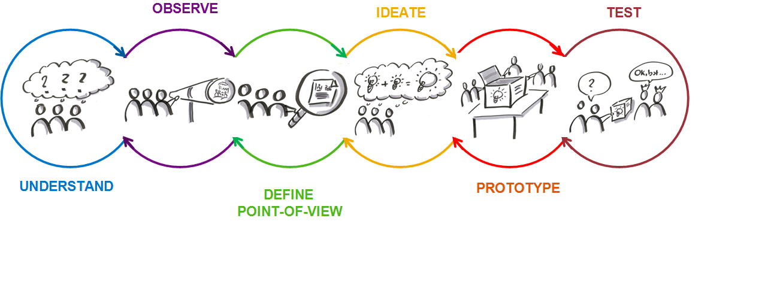
A DT lépések

Slide 11
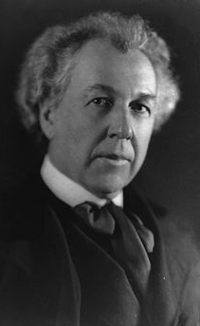
A DT iteráció
Frank Lloyd Wright:
„Kijavíthatod egy radírral
most a tervezőasztalon,
vagy egy kalapáccsal később.”

Slide 12
Mit remélhet a megrendelő?
Innováció
Felhasználói fókusz
Jól definiált scope
Szorosabb kapcsolat a fejlesztőcsapattal

